Slide 1
Государственное бюджетное образовательное учреждение дополнительного образования Республики Крым «Детский оздоровительный центр «Сокол»
«Реализация дополнительных образовательных программ в ГБОУ ДО РК «ДОЦ «Сокол» с применением электронного обучения и дистанционных образовательных технологий»

Slide 2
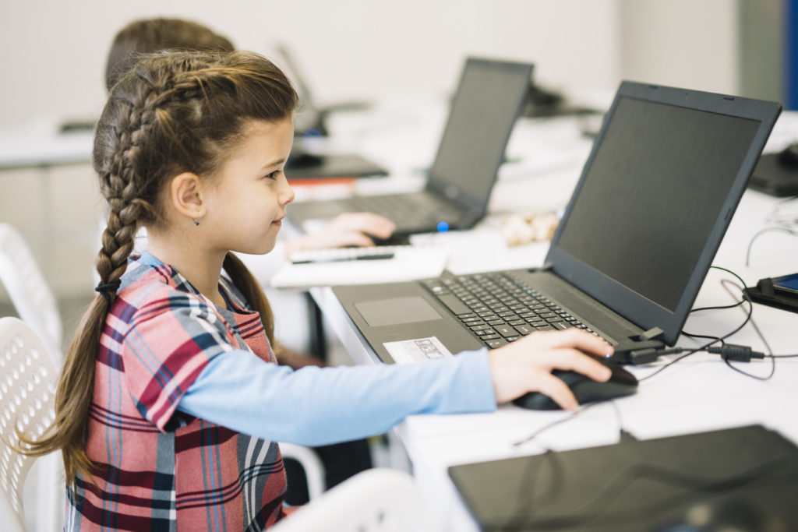
Дистанционное обучение – это обучение на дому с помощью дистанционных технологий. Как и привычная очная форма обучения, она предполагает обязательное участие обучающегося на занятии, выполнение заданий
Пункт 4 статьи 44 Закона «Об образовании в Российской Федерации» закрепляет за родителями обязанность по обеспечению ребёнка возможностью получить образование
В нашем учреждении разработано Положение о дистанционном обучении, с которым Вы можете ознакомиться на нашем официальном сайте (http://sokol.com.ru) в разделе «Документы»

Slide 3
Реализация дополнительных образовательных программ в ГБОУ ДО РК «ДОЦ «Сокол» с применением электронного обучения и дистанционных образовательных технологий: ПРОСТО И ЭФФЕКТИВНО!
ИНСТРУКЦИЯ ДЛЯ РОДИТЕЛЕЙ
1 шаг
Обсудить и выбрать формат дистанционного взаимодействия с педагогом и Учреждением
2 шаг
Для того, чтобы обучение с применением дистанционных образовательных технологий было эффективным, необходимо организовать ОБРАТНУЮ СВЯЗЬ. Самый удобный вариант – создать чаты с педагогами в популярных мессенджерах или социальных сетях
3 шаг
+7 800 200 91 85
При возникновении вопросов или проблем, связанных с использованием дистанционных образовательных технологий, Вы всегда можете позвонить на горячую линию для родителей и педагогов

Slide 4
Формат взаимодействия для реализации дополнительных образовательных программ с применением электронного обучения и дистанционных образовательных технологий:
Личные блоги педагогов
Электронная
почта
Чаты (в т.ч. и видео) в мессенджерах ( Viber, Skype, WhatsApp)
Онлайн – чаты в социальных сетях
Телефонная связь

Slide 5
Личные блоги педагогов
ГБОУ ДО РК «ДОЦ «Сокол»
https://vk.com/id588589044
https://vk.com/id457298061
Клюшникова Мария Викторовна (объединения: «Творческая экология», «Юный дизайнер»)
Иванова Елена Александровна (объединения: «Соседи по планете», «Юные исследователи природы», «Тайны кукольного театра», «Азбука краеведения»)
Борецкая Кристина Александровна (объединения: «Интересный мир», «Интеллектуальная радуга», «Развивайка»)
https://vk.com/id588556873

